Slide 1
Kom i gang med den kræftpolitiske indsats
Workshop. Repræsentantskabsmødet den 9. maj 2026

Slide 2

Målet
At vi får
Appetit på det kræftpolitiske arbejde
Blik for, at politik ikke er svært – og at alle kan være med.
Mod på - og et par redskaber til - at tage hjem og lægge en god plan for det kræftpolitiske arbejde sammen med bestyrelsen og områdekonsulenten.

Slide 3
Politik er mange ting…
I jeres
forenings-
arbejde
I den daglige dialog med familie, venner og naboer
Politiske kontakter og lobbyisme
Kommunikation og sociale medier
Politisk
kandidat
Notes:
Alle kan være med
Kontakter: Mange kender faktisk nogen i kommunen – ansatte eller politikere.

Slide 4

Start med Kierkegaard
At man, naar det i Sandhed skal lykkes en at føre et menneske hen til et bestemt Sted, først og fremmest maa passe paa at finde ham der, hvor han er og begynde der. Dette er Hemmeligheden i al Hjælpekunst. Enhver, der ikke kan det, han er selv i Indbildning, naar han mener at kunne hjælpe en Anden.
For i Sandhed at kunne hjælpe en Anden, maa jeg forstaa mere end han - men dog vel først og fremmest forstaae det, han forstaar. Naar jeg ikke gjør det, saa hjælper min Mere-Forstaaen ham slet ikke.
Søren Kierkegaard: ”Brudstykker af en ligefrem Meddelelse". (1859)
Notes:
Politikere er helt almindelige mennesker
Og samarbejdet med dem er en helt almindelig relation. Forstå før du gør dig forståelig.
Det tager tid at bygge relationen op – men så er den guld værd!

Slide 5
Politik er mange ting
Politikerne | De ansatte (administrationen og de faglige) | Befolkningen
Notes:
For nemheds skyld kan vi dele verden op i tre: Politikerne, administrationen og hele befolkningen. Det er dem, vi vil have i tale.

Slide 6
Politik er mange ting
Politikerne | De ansatte (administrationen og de faglige) | Befolkningen
Kaffemøde med borgmesteren
Årligt møde med sundhedschefen
Læserbrev i avisen
Notes:
Det kan vi gribe formelt an. Som lobbyisme og interessevaretagelse traditionelt foregår.

Slide 7
Politik er mange ting
Politikerne | De ansatte (administrationen og de faglige) | Befolkningen
Kaffemøde med borgmesteren
Årligt møde med sundhedschefen
Læserbrev i avisen
Men også…
Røgfri Fremtid-event i gågaden
Snakke med en politiker på Stafet for Livet
Få kræftrehabiliteringen til at uddele café-flyers.
Notes:
Men vi kan også gribe det mere ”nede på jorden” an.
Når vi inviterer en politikere med på Stafet for Livet – fx til at holde en tale, er det også kræftpolitik.
Eller når vi samarbejder med sundhedscenteret om deres og vores tilbud til kræftpatienter
Eller når vi laver events i gågaden.

Slide 8
Niveauer i det frivillige, politiske arbejde
Hovedbestyrelse
Stat
Individualisering og differentiering af indsatser gennem forløbet
Udvikling af kvalitet i indsatserne
Regionsudvalg
Regioner
Og 17 sundhedsråd fra 2027
Lokalforeninger
Kommuner
Notes:
- I dag fokuserer vi på det lokale kommunale – men I kan bruge de samme redskaber alle steder.

Slide 9
Samtaler to og to
5 minutter. Find en makker.
Hvad virker svært?
Hvad virker let?

Slide 10

Den kræftpolitiske indsats
”Hvad, hvem, hvornår og hvordan”
Hvad skal vi i dialog om?
Hvem skal vi i dialog med?
Hvornår skal vi i dialog med dem?
Hvordan skal vi i dialog med dem?

Slide 11

Hvad skal vi i dialog om?
Tobaks- og nikotinforebyggelse
Materialepakke
Baggrundsinformationer
Budskabspapir
Udkast til læserbreve mv.
Rehabilitering og senfølger
Palliation – lindrende behandling
Notes:
Linket på arket virker snart ☺

Slide 12
Hvem skal vi i dialog med?
Stor indflydelse
Kan de
flyttes?
God modstander?
Kan de mobiliseres?
Kan indflydelsen øges?
Borgmesteren?
Sundhedsudvalgsformanden?
En politiker, I har en særlig relation til?
…Bare ring eller skriv en venlig mail ☺
Mod-
spillere
Med-
spillere
Mindre indflydelse

Slide 13
Byg relationen!
Relations-trappen
 |  |  |  | Strategisk relation Er interesseret i hinandens udvikling
 |  |  | Samarbejdspartner Samarbejder om fælles opgaver og projekter
 |  | Samarbejde Samarbejder om konkrete opgaver og projekter
 | Kontakt Udveksler konkrete informationer
Kendskab Hilser på
…og giv æren til politikeren
Notes:
Relationer giver tillid – og troværdighed! Det er guld værd.

Slide 14
Hvornår er timingen god?
Vær først – hvis I kan ☺
Valgperioden
År 1
Ny periode
År 2
Beslutninger og drift
År 3
Den gode slutspurt
År 4
Valgår
Budgetåret
1. kvartal
Planlægning
2. kvartal Regnskab/
budget
3. kvartal
Budgetfor-handlinger
4. kvartal
Vedtagelse
Notes:
Sæt særligt ind i andet kvartal – og i år to og tre. Men også når det passer for jer. Der kommer altid en cyklus til ☺

Slide 15
Hvordan gør vi?
Tag fat i bestyrelsen og områdekonsulenten – og læg en strategi!
Tre mulige første skridt:
Kaffemøde med en lokal politiker
Læserbrev eller opslag på Facebook eller LinkedIn mv.
Invitér politikeren
ind i varmen - og med til jeres arrangement
Notes:
Ind i varmen:
Stafet for livet
Landsindsamlingen (ambassadør?)
Generalforsamlingen, fx med et oplæg.

Slide 16

Gode råd til dialogen
Vær skarpe på formålet: Hvad beder vi om?
Hvad får politikeren ud af at mødes med jer?
Løs flere problemer end ét
Tal til både hjerne og hjerte
Store ører og masser af nysgerrighed
Der er mange veje til et godt resultat

Slide 17
Hjertefortællinger
En vigtig del af politikermødet
Vi glemmer ofte tal og grafer – men husker historier
Passionen sidder i hjertet – også på politikere og embedsmænd!
Det handler om mennesker af kød og blod – ikke tal og statistik!
Har du selv en historie, som illustrerer jeres budskab? Vil du dele den?
Har du hørt en i kræftcaféen, som du må dele?
Skal personen selv med til mødet?
Åbning og smalltalk
Hjertefortælling
Vigtigste budskaber
og centrale fakta
Aftaler om næste skridt
Fælles selfie

Slide 18
Samtaler ved bordene
15 minutter.
- Har du fået mere mod på at komme i gang?
- Hvad tager du med hjem til bestyrelsen?

Slide 19
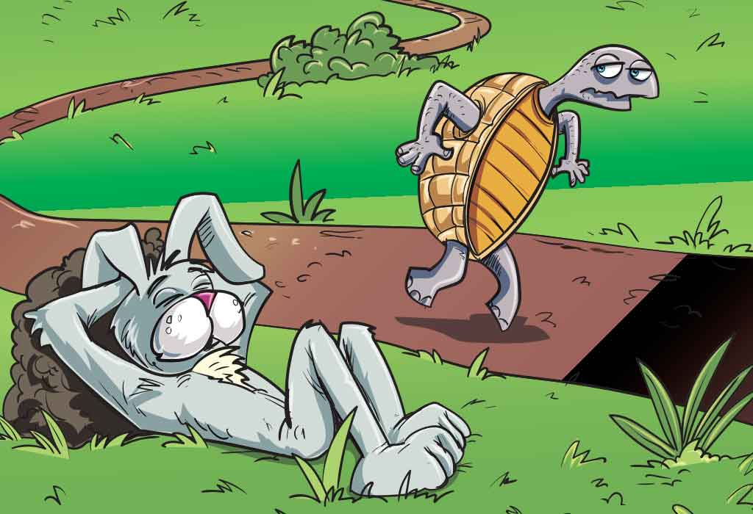
Husk tålmodigheden!
Kræftpolitisk arbejde tager tid…
…Lang tid!
Men giv ikke op!
Når det virker, gør vi en kæmpe forskel.
Notes:
Eksempler afhængigt af tiden:
Senfølgeklinik i Nord
Senfølgefokus i jobcenteret i Kolding

